Slide 1

Tuần 20
Bài đọc 4: Hội xuân vùng cao
TIẾNG VIỆT 5
Tập 2

Slide 2



Slide 3

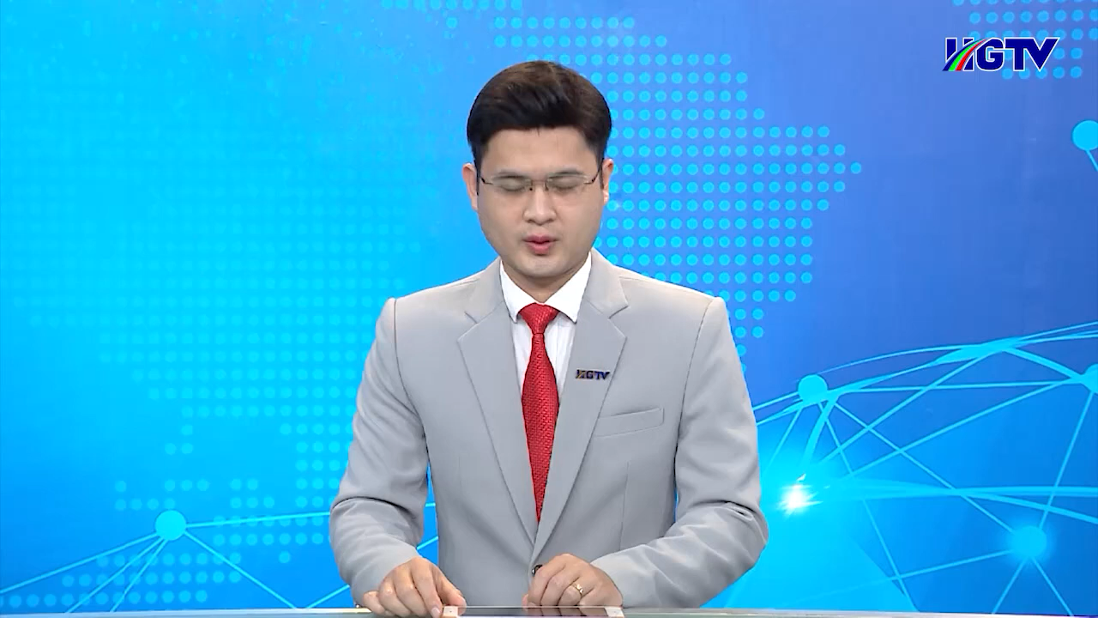
Các em xem video dưới đây:

Slide 4


Slide 5


Hoạt động 1
Đọc thành tiếng

Slide 6
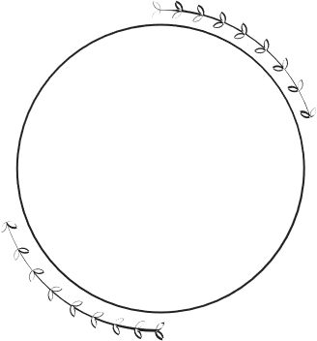
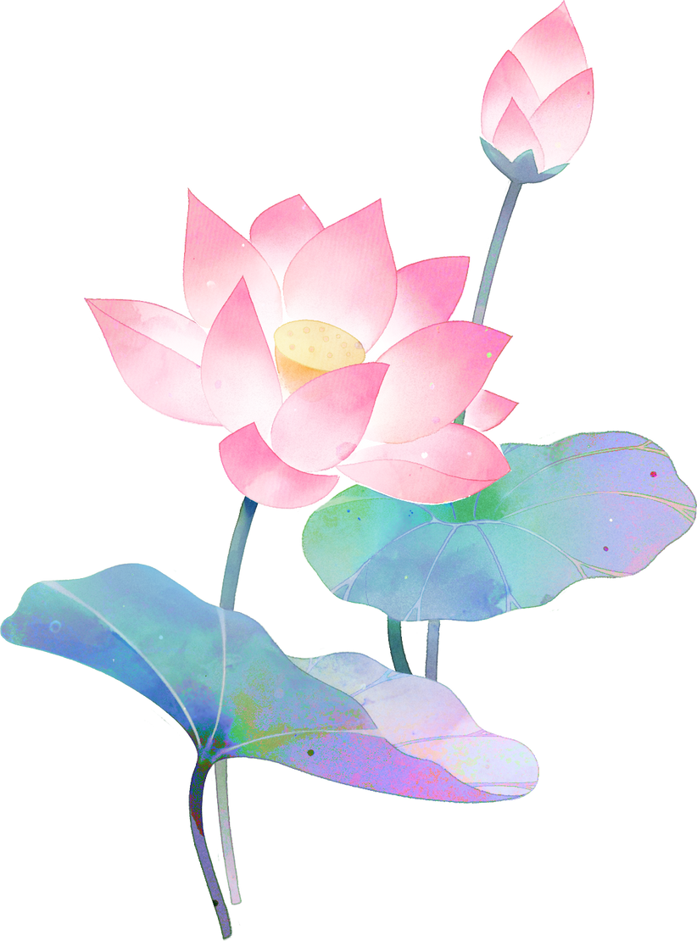
Luyện đọc một số từ khó
xúng xính
thoăn thoắt
náo nức

Slide 7
Luyện đọc một số câu thơ
Thoăn thoắt anh cày,/ chị cấy/
Điệu Then,/ đàn tính ngất ngây/
Chúng em tung còn,/ đẩy gậy/
Ríu rít như chim gọi bầy.//
Người Nùng,/ người Dao,/ Sán Chỉ/
Cùng hân hoan/ hội xuống đồng/
Kéo co,/ chơi đu,/ hát lượn/
Hò reo/ ấm cả nắng hồng.//

Slide 8
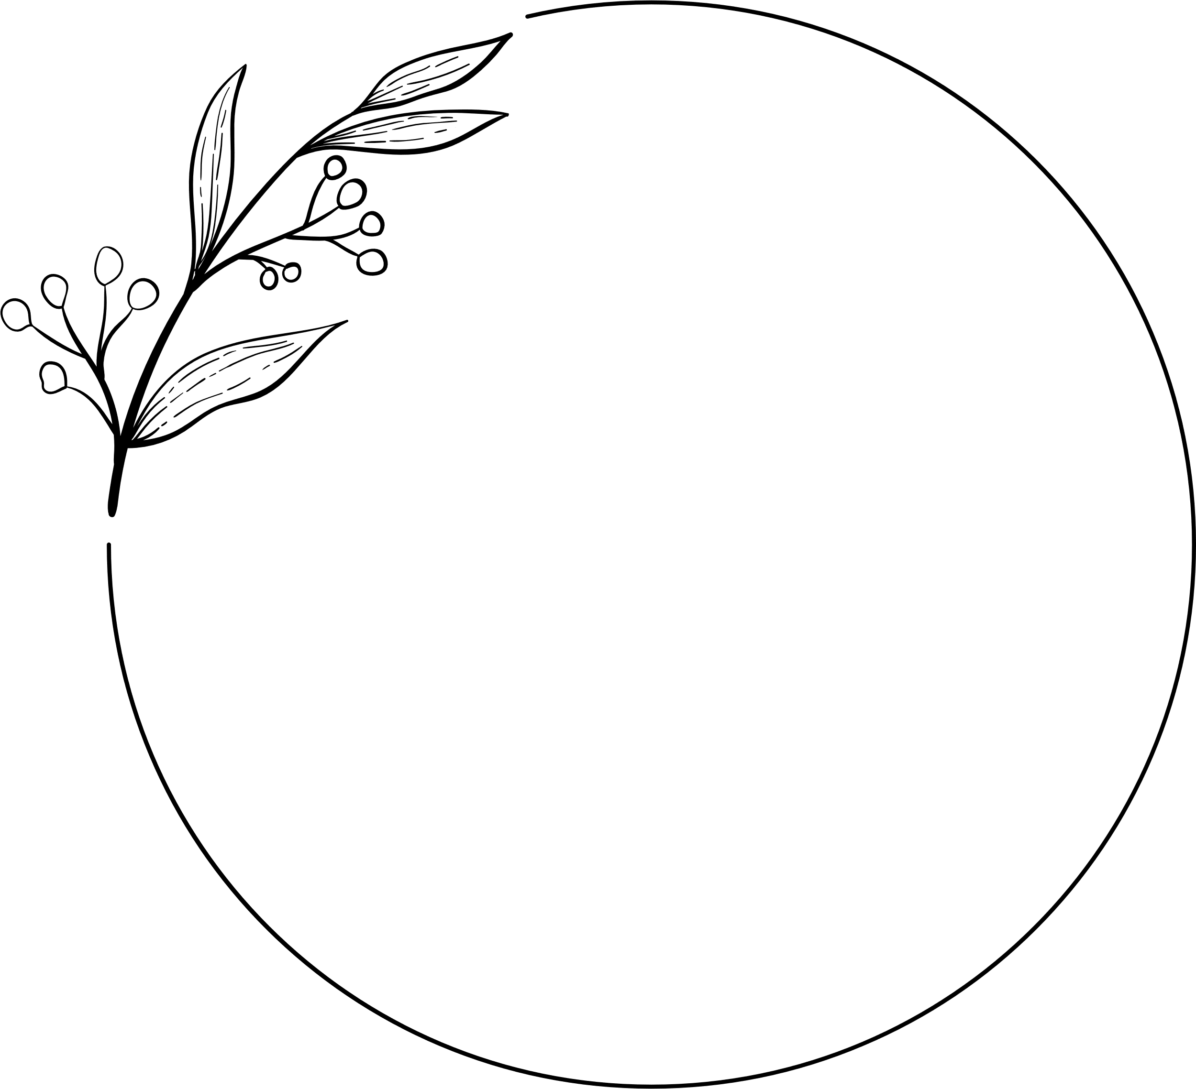
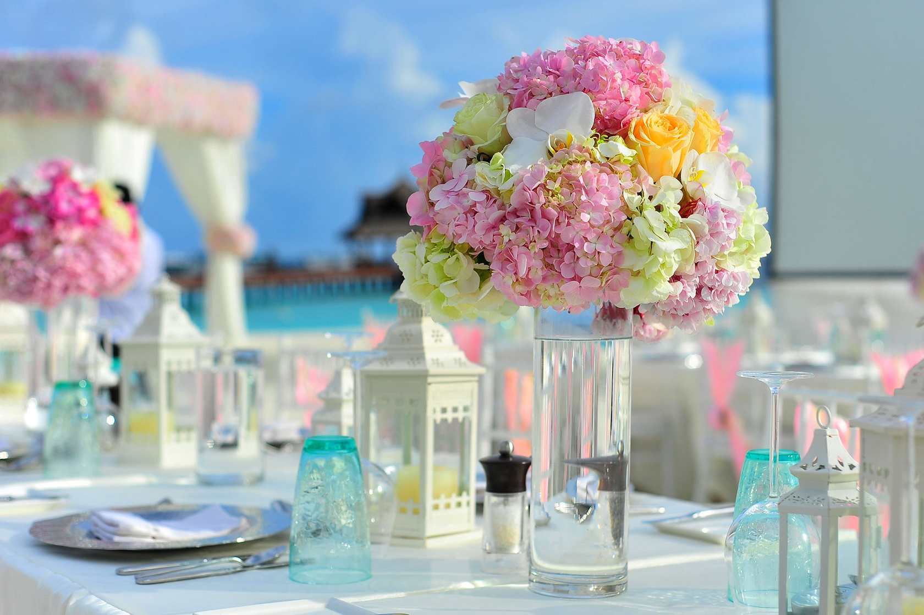
Bài thơ có thể chia làm 5 khổ tương ứng với mỗi dấu chấm câu.
Các em luyện đọc bài thơ trong nhóm nhỏ và đọc trước lớp.

Slide 9
Hoạt động 2
Đọc hiểu

Slide 10
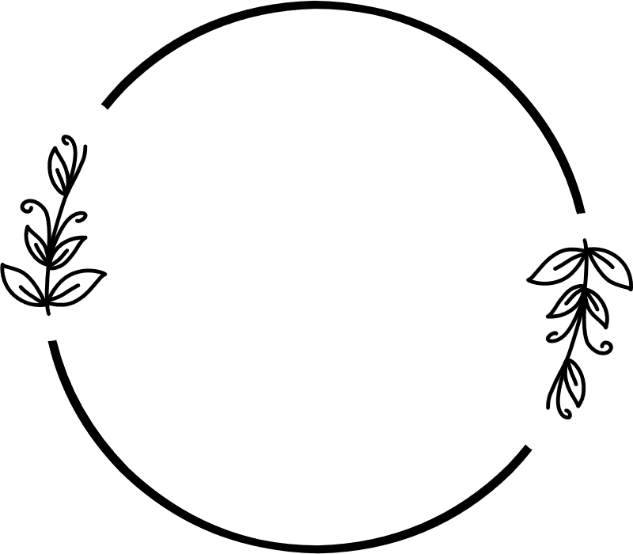
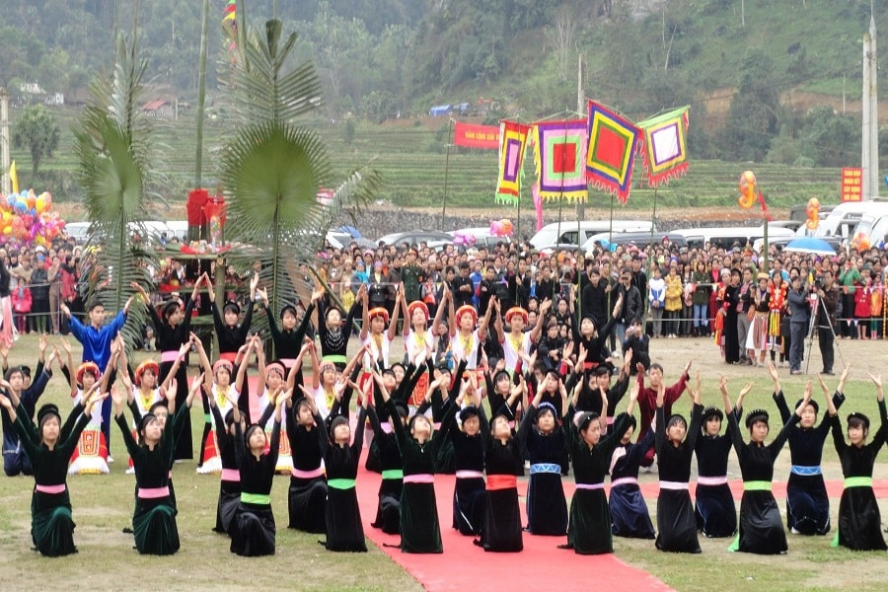
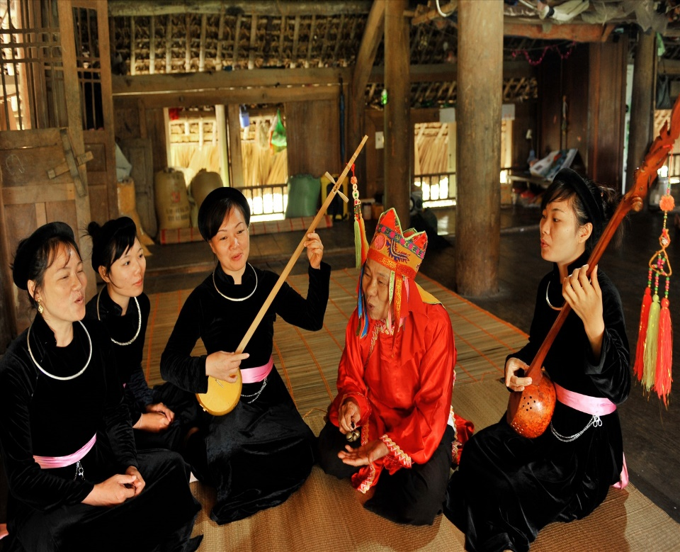
Giải nghĩa một số từ khó
Lễ hội xuống đồng để cầu cho mưa thuận gió hòa, cây cối tốt tươi, mùa màng bội thu, đời sống ấm no.
Hội Lồng Tồng
(tiếng Tày – Nùng)
Một điệu hát dân gian của đồng bài các dân tộc Tày, Nùng.
Điệu then

Slide 11
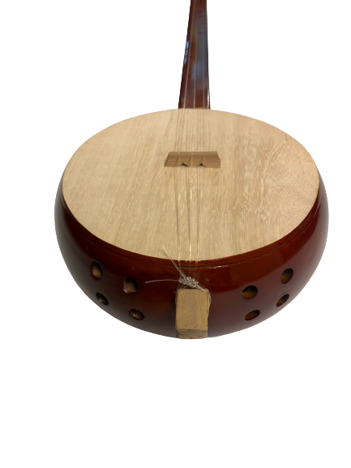
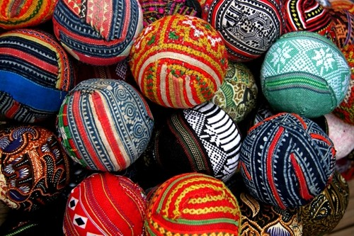
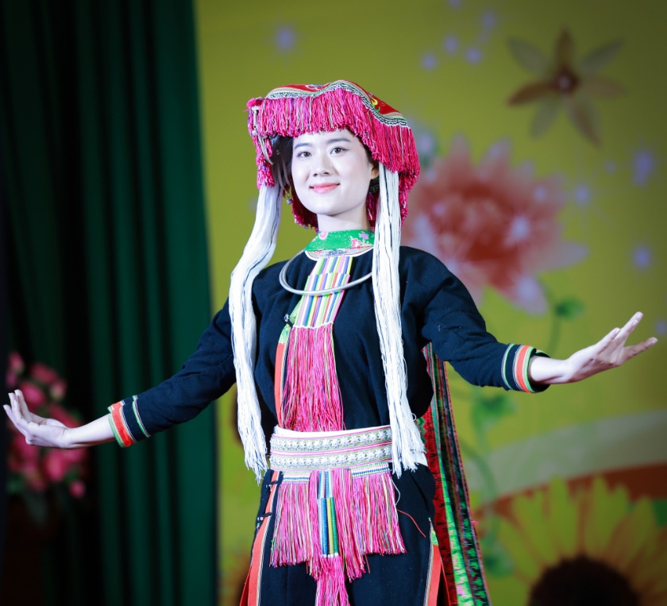
Một loại đàn dây của đồng bào các dân tộc Tày, Nùng.
Đàn tính
Quả cầu bằng vải có nhiều dải màu, dùng để tung, ném làm trò chơi trong ngày hội của một số dân tộc miền núi.
Còn
Một nhánh của dân tộc Sán Chay, sống chủ yếu ở vùng núi và trung du phía Bắc nước ta.
Sán Chỉ

Slide 12

Thảo luận nhóm
Câu 1. Bài thơ nói về ngày hội xuống đồng của những dân tộc nào?
Câu 2. Tìm những hình ảnh đẹp và âm thanh rộn ràng trong ngày hội?
Câu 3. Qua các hình ảnh và âm thanh nói trên, em có cảm nghĩ gì về không khí hội xuân vùng cao?
Câu 4. Em hiểu khổ thơ cuối bài như thế nào?

Slide 13
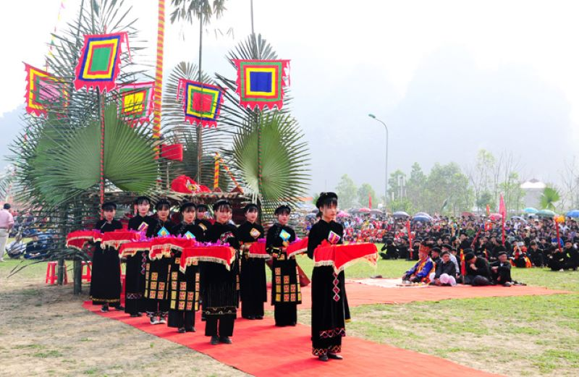
Câu 1: Bài thơ nói về ngày hội xuống đồng của những dân tộc nào?
Bài thơ nói về ngày hội xuống đồng của các dân tộc Tày, Nùng, Dao, Sán Chỉ – ngày hội thể hiện những sắc thái văn hóa đặc trưng của một số dân tộc anh em.

Slide 14
Câu 2: Tìm những hình ảnh đẹp và âm thanh rộn ràng trong ngày hội?
  Mọi người mặc những bộ trang phục đẹp nhất, náo nức, vui mừng đi trẩy hội.
  Trên cánh đồng, nghi thức cúng tế trời đất được thực hiện với mâm cỗ đủ đầy cùng tiếng trống chiêng vang khắp, thể hiện khát vọng của người dân cầu cho mưa thuận gió hòa, mùa màng bội thu.

Slide 15
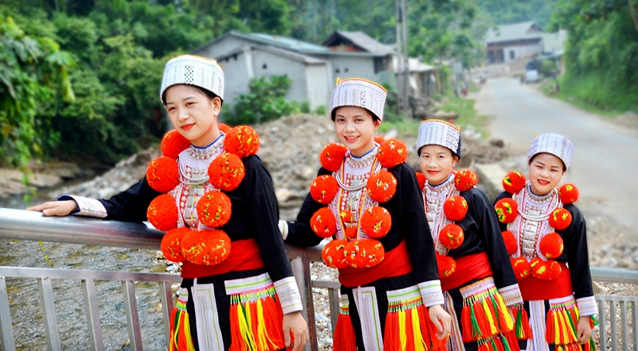
Câu 2: Tìm những hình ảnh đẹp và âm thanh rộn ràng trong ngày hội?
Sau lễ tế trời đất, mọi người bắt tay vào lao động: các anh đi những đường cày đầu tiên, còn các chị thì trổ tài thi cấy.
Hòa vào không khí lao động, đồng bào còn đàn hát, vui chơi: Âm thanh của đàn tính cùng điệu hát then, hát lượn mừng xuân và các trò chơi như tung còn, đẩy gậy, kéo co, chơi

Slide 16
Câu 3. Qua các hình ảnh và âm thanh nói trên, em có cảm nghĩ gì về không khí hội xuân vùng cao?
Tháng Giêng âm lịch về, mang theo hơi ấm của mùa xuân, thổi bừng sức sống trên khắp vùng cao, mang đến vẻ đẹp sống động của núi rừng và niềm vui phơi phới trong lòng mỗi người. Hòa chung với cảnh sắc, con người cũng chuẩn bị cho mình những bộ trang phục đẹp nhất để du xuân. Với người dân vùng cao, lễ hội đầu xuân không chỉ là thời gian bà con được nghỉ ngơi, vui chơi, mà còn là thời khắc quan trọng để bà con cầu mong cho một năm mưa thuận gió hòa, mùa màng tươi tốt. Hội xuân càng thêm vui tươi, rộn rã với những điệu hát then, hát lượn,… và những trò chơi dân gian đặc sắc như tung còn, đẩy gậy, kéo co, chơi đu,…

Slide 17
Câu 4. Em hiểu khổ thơ cuối bài như thế nào?
Các em trả lời theo suy nghĩ, cảm nhận riêng của mình.
Ví dụ: Khổ thơ cuối cho thấy ngày hội của người dân Tày, Nùng, Dao, Sán Chỉ. Sự mừng vui rộn ràng của người dân vùng cao mỗi khi ngày hội đến.…

Slide 18
Rút ra bài học
Bài thơ nói về lễ hội xuống đồng – lễ hội truyền thống của đồng bào một số dân tộc miền núi phía Bắc nước ta. Qua đó, thể hiện tình cảm yêu mến, trân trọng bản sắc và truyền thống văn hóa của các dân tộc trên đất nước Việt Nam.

Slide 19
Rút ra ý của từng khổ thơ
Khung cảnh thiên nhiên đón lễ hội.
Khổ 1
Khung cảnh mọi người cùng nhau đón lễ.
Khổ 2, 3, 4
Nguyện vọng của mọi người khi lễ hội đến.
Khổ 5

Slide 20
Hoạt động 3
Đọc nâng cao

Slide 21

Em hãy nhắc lại nội dung, ý nghĩa bài đọc “Hội xuân vùng cao”.

Slide 22
Chú ý cách nghỉ hơi ở giữa các câu; nhấn mạnh các từ ngữ quan trọng (thể hiện khung cảnh lễ hội):
Trẻ già/ bắt tay rất chặt/
Người Tày/ mở hội Lồng Tồng/
Mâm cỗ/ cúng trời khẩn đất/
Trống chiêng/ vang khắp cánh đồng.//

Slide 23


Thoăn thoắt anh cày,/ chị cấy/
Điệu Then,/ đàn tính ngất ngây/
Chúng em tung còn,/ đẩy gậy /
Ríu rít/ như chim gọi bầy.//
Người Nùng,/ người Dao,/ Sán Chỉ/
Cùng hân hoan/ hội xuống đồng/
Kéo co,/ chơi đu,/ hát lượn /
Hò reo/ ấm cả nắng hồng.//

Slide 24


Slide 25





non
Ong
học
việc

Slide 26
HƯỚNG DẪN
- GV click vào màn hình để xuất hiện câu hỏi.
- Click vào ô đáp án để chọn đáp án đúng.
- GV click vào màn hình để chuyển sang câu hỏi tiếp theo.

Slide 27



Câu 1: Bài thơ “Hội xuân vùng cao” miêu tả cảnh gì?
A. Cảnh mùa xuân ở đồng bằng.
C. Cảnh mùa xuân ở thành phố.
B. Cảnh mùa xuân ở vùng cao.
D. Cảnh mùa xuân ở miền biển.

Slide 28
Câu 2: Những dân tộc nào tham gia hội xuân
trong bài thơ?
A. Người Tày, Nùng, Dao, Sán Chỉ.
C. Người Mường, Thái,
Ê Đê, Ba Na.
B. Người Kinh, Hoa, Chăm, Khmer.
D. Người H’Mông, Dao, Tày, Thái.

Slide 29
Câu 3: Hình ảnh nào trong bài thơ thể hiện sự náo nhiệt của hội xuân?
“Hoa đào cười
với sương đêm”
C. “Hương xuân ngồi
trên khoé mắt”
B. “Gió thơm rộn ràng
về bản”
D. “Trống chiêng vang khắp cánh đồng”

Slide 30
Câu 4: Hoạt động nào không được nhắc đến
trong bài thơ?
A. Tung còn.
C. Kéo co.
B. Đua thuyền.
D. Đẩy gậy.

Slide 31
Câu 5: Tác giả miêu tả cảnh vật vùng cao trong mùa xuân như thế nào?
A. U ám và buồn bã.
C. Tươi mới và rực rỡ.
B. Lạnh lẽo và cô đơn.
D. Nóng bức và khô cằn.

Slide 32


Slide 33


Các em hãy tìm đọc thêm những bài viết về chủ điểm “Đất nước” tại nhà.

Slide 34



Slide 35


